Slide 1
Simple Tasker
Simple Tasker

Slide 2


作成のきっかけ
「アリゲーター」演習からの着想
以前の演習で、String型の「🐊」を追加して表示させる処理を学びました。
疑問： 「文字列ができるなら、HTML要素（ボタンやスタイル）
そのものも追加できるのでは？」
この発想から、単なる文字表示ではなく、操作可能なUIを持つToDoリストの作成に挑戦しました。

Slide 3
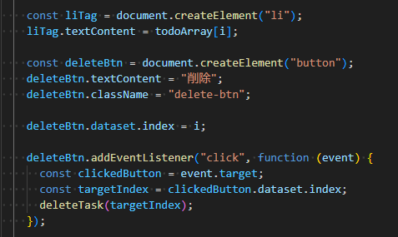

技術的な工夫点
動的な要素生成と削除
要素の生成： document.createElement を使用して、タスク追加時に liタグとbuttonタグを生成。
削除機能： ボタンに dataset.index で番号を付与し、配列内のどのタスクを消すべきかを識別。
スタイル： CSSでデザインを適用。

Slide 4


今後の展望
データの永続化
現在の課題： リロードするとタスクが消えてしまう
（配列がリセットされるため）。
解決策：Local Storage
ブラウザのローカルストレージ機能を活用し、入力された値を保存することで、次回アクセス時にも
タスクが残るようにしたいと考えています。

